Slide 1
第十一章 Java数据库编程入门
11.1 了解JDBC
11.2 掌握加载JDBC驱动程序的方法
11.3 掌握创建数据库连接的方法
11. 4 掌握访问数据库的方法

Slide 2
11.1 了解JDBC
一、JDBC的工作机制
在Java中对数据库的访问主要是通过JDBC进行的。JDBC是Java数据库连接技术（Java DataBase Connectivity）的简称，它是用于执行SQL语句的Java API，可以为多种关系数据库提供统一访问，它由一组用Java语言编写的类和接口组成。
使用JDBC来完成对数据库的访问主要包括以下五个层次：
Java应用程序
JDBC API
JDBC驱动程序
DBMS（数据库管理系统）
DB（数据库）

Slide 3
JDBC可做三件事：① 加载JDBC驱动程序并创建数据库连接；② 发送操作数据库的语句给DBMS并让DBMS执行它；③ 对返回结果进行处理。
Driver d=new sun.jdbc.odbc.JdbcOdbcDriver; // 创建驱动程序实例
DriverManager.registerDriver(d); // 注册驱动程序
// 创建与数据库之间的连接
Connection con = DriverManager.getConnection("jdbc:odbc:wombat", "login", "password");
// 调用连接对象的createStatement()方法创建语句对象
Statement stmt = con.createStatement();
// 调用语句对象的executeQuery()方法，查询数据库
// 结果存放在ResultSet对象rs中
ResultSet rs = stmt.executeQuery("SELECT a, b, c FROM Table1");
// 循环读取rs中内容，对返回结果进行处理
while (rs.next()) {
int x = rs.getInt("a");
String s = rs.getString("b");
float f = rs.getFloat("c");
}
// 依次关闭结果、语句和连接对象，以释放相应资源
rs.close();
stmt.close();
conn.close();

Slide 4
二、JDBC API简介
JDBC 4.0 API中包括了java.sql包和javax.sql 包，其中，java.sql包被称为JDBC的核心API，利用其中的类和接口可建立与数据库的连接（包括加载JDBC驱动程序）、向数据库发送SQL语句、获取和更新查询结果等。
javax.sql包被称为JDBC可选包API，它扩展了JDBC API的功能，将它从客户端API扩展到服务器端API，该包是Java企业版的重要组成部分。

Slide 5
11.2 掌握加载JDBC驱动程序的方法
一、JDBC驱动程序分类
1．JDBC-ODBC桥驱动程序
JDBC-ODBC桥驱动程序实际是把所有的JDBC调用传递给ODBC，再由ODBC调用本地数据库驱动程序。
2．本地库Java驱动程序
本地库Java驱动程序首先将JDBC调用转变为DBMS的标准调用，然后再去访问数据库。

Slide 6
3．JDBC网络纯Java驱动程序
这种驱动程序将JDBC转换为与DBMS无关的网络协议，之后这种协议又被某个服务器转换为一种DBMS协议。这种网络服务器中间件能够将它的纯Java客户机连接到多种不同的数据库上，所用的具体协议取决于提供者。
4．本地协议纯Java驱动程序
它是完全由纯Java语言实现的一种驱动，它直接把JDBC调用转换为由DBMS使用的网络协议。这种驱动程序允许从客户机直接访问数据库服务器。

Slide 7
二、加载JDBC驱动程序的方法
1．使用DriverManager类加载
DriverManager类是JDBC的驱动程序管理类，使用该类提供的registerDriver()方法可以加载JDBC驱动程序，其格式如下：
DriverManager.registerDriver(Driver driver)
例如：Driver d=new sun.jdbc.odbc.JdbcOdbcDriver();
DriverManager.registerDriver(d);
2．调用Class.forName()方法加载
另一种加载JDBC驱动程序的方法是调用Class.forName()方法，它会自动加载驱动程序类，其格式如下：
Class.forName(String DriverName)
例如 ：String d=" sun.jdbc.odbc.JdbcOdbcDriver ";
Class.forName(d);

Slide 8
11.3 掌握创建数据库连接的方法
一、建立数据库连接的方法
建立数据库连接的一般做法如下：
Connection con = DriverManager.getConnection(url, "myLogin", "myPassword");
二、JDBC url 参数详解
JDBC url的标准格式由三部分组成，各部分间用冒号分隔，如下所示：jdbc：<子协议><子名称>
（1）jdbc协议：JDBC url中的协议总是jdbc。
（2）<子协议>：驱动程序名或数据库连接机制的名称。子协议的典型示例是odbc，它表示JDBC使用的是JDBC-ODBC桥驱动程序。
（3）<数据库子名称>：通常为数据库的标识名，它必须为定位数据库提供足够的信息。

Slide 9
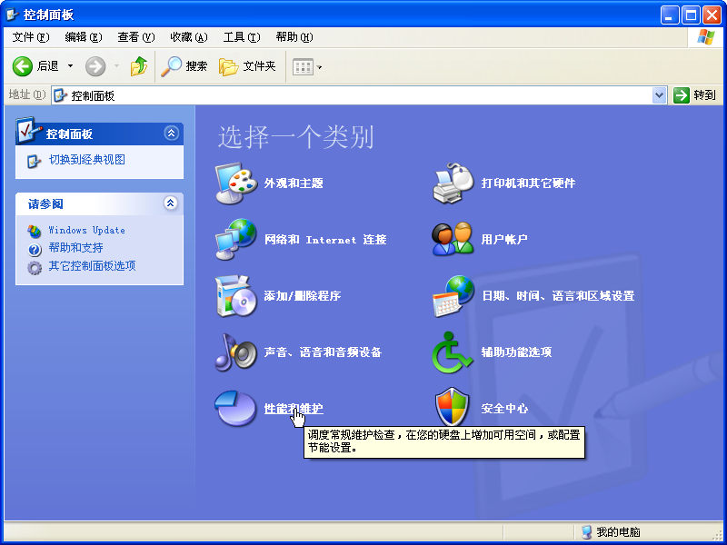
三、ODBC数据源设置方法
步骤1 打开“控制面板”窗口，单击其中的“性能和维护”图标 。

Slide 10
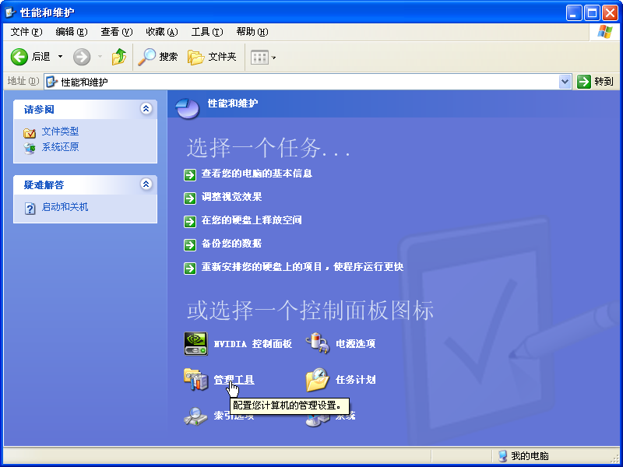
步骤2 在“性能和维护”窗口中单击“管理工具”图标 。

Slide 11
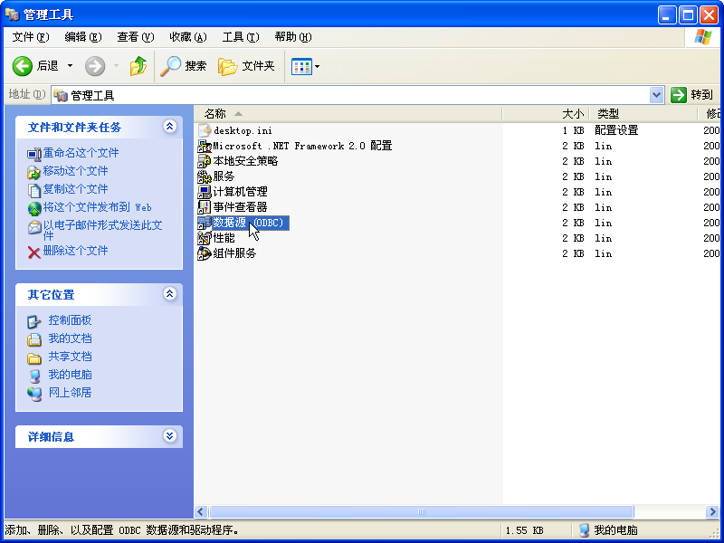
步骤3 在“管理工具”窗口中双击“数据源（ODBC）”图标 。

Slide 12
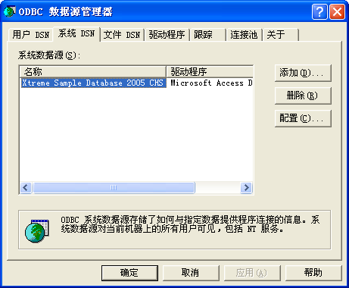
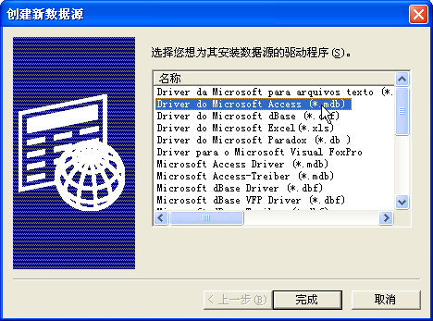
步骤4 在打开的“ODBC数据源管理器”对话框，并打开“系统DSN”
选项卡。
步骤5 单击“添加”按钮，打开“创建新数据源”对话框，从中选择
“Driver do Microsoft Access（*.mdb）” 。

Slide 13
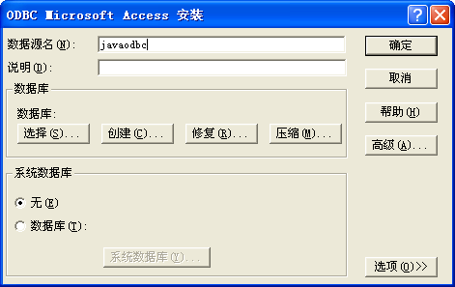
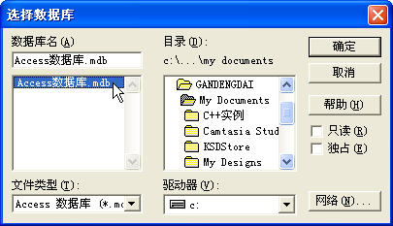
步骤6 单击“完成”按钮，打开“ODBC Microsoft Access安装”对
话框。在“数据源名”编辑框中输入“javaodbc”，然后单击
“选择”按钮，在打开的“选择数据库”对话框中选择一个
Access数据库 。

Slide 14
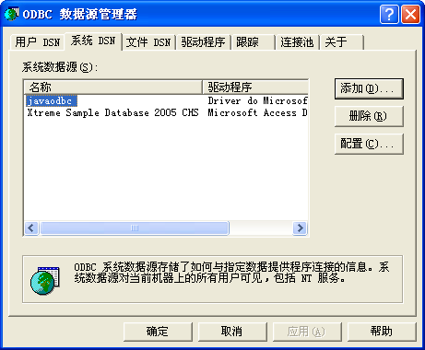
步骤7 选定数据库后，单击“确定”按钮，返回“ODBC Microsoft Access安装”对话框。再次单击“确定”按钮，返回“ODBC数据源管理器”对话框。新建的数据源已出现在系统数据源列表中 。
步骤8 单击“确定”按钮，设置结束，我们在后面的Java程序中就可以使用它了。

Slide 15
11.4 掌握访问数据库的方法
使用JDBC操作数据库的方法主要分为以下三步。
（1）调用数据库连接Connection类的createStatement()方法定义Statement对象。Statement对象用于执行静态SQL语句并返回它所生成结果的对象。
（2）调用Statemnet对象的executeQuery()方法或executeUpdate()方法，让DBMS执行具体的SQL语句，以便对数据执行查询、增、删、改等操作。
（3）对数据库返回结果进行处理。

Slide 16
一、增加记录
在对数据库的操作中，经常需要向数据库表中增加一行记录。为数据库增加记录的SQL语句的语法格式如下：
insert into 表名（字段列表）values (值列表)
package Chapter11;
import java.sql.*;
public class InsertRecordTest {
public static void main(String[] args) throws ClassNotFoundException,
SQLException {
// 以下两条语句可省略，即无需再加载JDBC-ODBC桥驱动程序
String msodbc = "sun.jdbc.odbc.JdbcOdbcDriver";
Class.forName(msodbc); // 加载驱动程序
String url = "jdbc:odbc:javaodbc"; // 定义url
Connection con = DriverManager.getConnection(url); // 建立连接
Statement st = con.createStatement(); // 创建Statemnet对象
// 定义插入记录的sql语句
String sql = "insert into 丛书名录(序号,丛书代号,丛书名称)"
+ "values(1000,'xx','Java系列丛书')";
st.executeUpdate(sql); // 执行数据库更新
st.close(); // 关闭语句
con.close(); // 关闭连接
}
}

Slide 17
二、删除记录
删除记录的SQL语句的语法格式如下：
delete from 表名 where 条件
package Chapter11;
import java.sql.*;
public class DeleteRecordTest {
public static void main(String[] args) throws ClassNotFoundException,
SQLException {
// 以下两条语句可省略，即无需再加载JDBC-ODBC桥驱动程序
String msodbc = "sun.jdbc.odbc.JdbcOdbcDriver";
Class.forName(msodbc); // 加载驱动程序
String url = "jdbc:odbc:javaodbc"; // 定义url
Connection con = DriverManager.getConnection(url); // 建立连接
Statement st = con.createStatement(); // 创建Statemnet对象
// 定义删除记录的sql语句
String sql = "delete from 丛书名录 where 丛书代号='xx'";
st.executeUpdate(sql); // 执行数据库更新
st.close(); // 关闭语句
con.close(); // 关闭连接
}
}

Slide 18
三、修改记录
用于修改记录的SQL语句的语法格式如下：
update 表名 set 字段名=数值 where条件
package Chapter11;
import java.sql.*
public class UpdateRecordTest {
public static void main(String[] args) throws ClassNotFoundException,
SQLException {
// 以下两条语句可省略，即无需再加载JDBC-ODBC桥驱动程序
String msodbc = "sun.jdbc.odbc.JdbcOdbcDriver";
Class.forName(msodbc); // 加载驱动程序
String url = "jdbc:odbc:javaodbc"; // 定义url
Connection con = DriverManager.getConnection(url); // 建立连接
Statement st = con.createStatement(); // 创建Statemnet对象
// 定义修改记录的sql语句
String sql = "update 丛书名录 set 丛书代号='yy',"
+ "丛书名称='C++系列丛书' where 丛书代号='xx'";
st.executeUpdate(sql); // 执行数据库更新
st.close(); // 关闭语句
con.close(); // 关闭连接
}
}

Slide 19
四、查询记录
查询记录的SQL语句的语法格式如下：
select 字段1,字段2,字段3,……from 表名 where 条件
package Chapter11;
import java.sql.*
public class QueryRecordTest {
public static void main(String[] args) throws ClassNotFoundException,SQLException {
String url = "jdbc:odbc:javaodbc"; // 定义url
Connection con = DriverManager.getConnection(url); // 建立连接
Statement st = con.createStatement(); // 创建Statemnet对象
// 定义修改记录的sql语句
String sql = "select 书名,ISBN,主编,版别,定价 " +
"from 书目名录 where 丛书代号='A'";
// 执行查询数据库操作，并将查询结果存放在ResultSet对象rs中
ResultSet rs = st.executeQuery(sql);
while (rs.next()) {// 显示查询结果
System.out.println("书名：" + rs.getString("书名") + " ISBN："
+ rs.getString("ISBN") + " 主编：" + rs.getString("主编")
+ " 版别：" + rs.getString("版别") + " 定价："
+ rs.getFloat("定价"));
}
rs.close(); // 关闭查询结果记录集
st.close(); // 关闭语句
con.close(); // 关闭连接
}
}

Slide 20
本章小结
本章介绍了使用JDBC进行数据库程序开发的基础知识，具体介绍了JDBC的工作机制，驱动程序的加载方法，建立数据库连接的方法，以及访问数据库的几种常用SQL语句的语法等。

